Slide 1
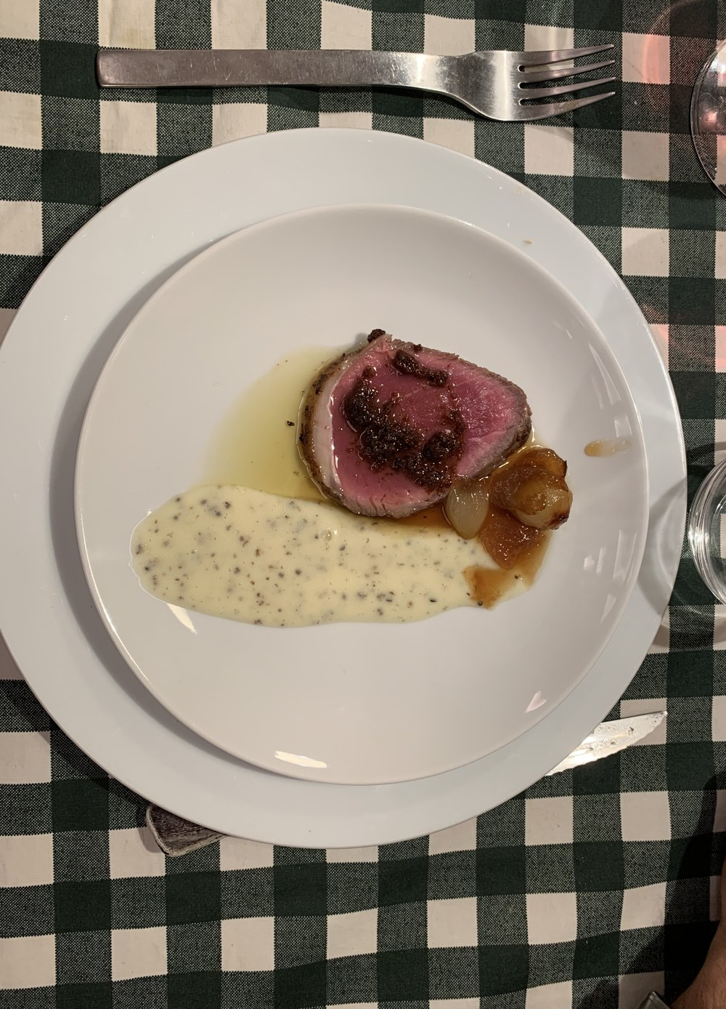
CONCURSO DE TAPAS
La plataforma web que organiza, puntúa y revela
el ganador de tu concurso gastronómico
TRABAJO DE FIN DE MÁSTER

Slide 2
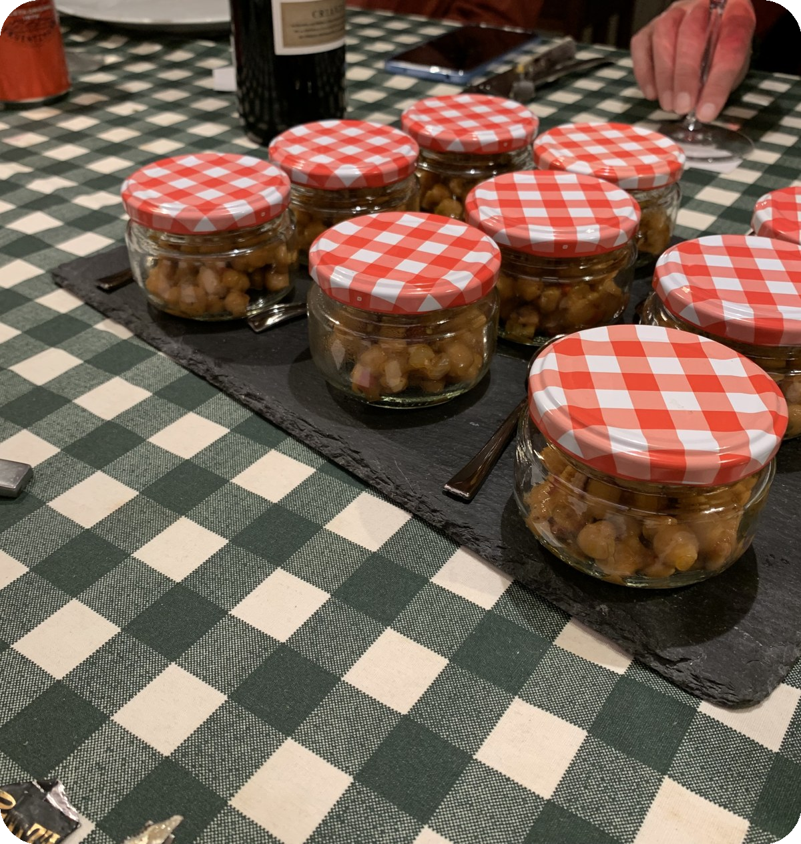
El problema
Cada año organizamos un concurso de tapas con amigos. Cada plato se puntúa en varias categorías, y calcular quién gana se convierte en un lío de fichas de papel.
Fichas de papel por categoría: sabor, originalidad, presentación…
Sumar y ordenar los resultados a mano, plato a plato
Errores de cálculo y esperas mientras se hace el recuento
8 jueces × 10 platos × 3 categorías
= 240 números que cuadrar a mano, cada vez
2

Slide 3



El origen: un reto real, y un TFM
Este concurso lo organizamos con amigos desde hace años. Al convertirlo en mi Trabajo de Fin de Máster, decidí que tres cosas pesaran tanto como las funcionalidades:
Seguridad
IA evaluada
Accesibilidad
Mapeada al OWASP Top 10, con un modelo de amenazas escrito y honesto sobre sus huecos.
Tres superficies de IA, cada una con su propio conjunto de evaluación y umbrales comprometidos.
WCAG 2.1 AA, verificada de forma automática en cada versión, no al final del proyecto.
3

Slide 4


La solución: Concurso de Tapas
Una aplicación web que organiza el concurso de principio a fin: el anfitrión configura las reglas, los participantes puntúan desde el móvil, y el resultado se calcula al instante.
App del anfitrión
App de participantes
Formularios, control room,
chat con IA, auditoría
Mobile-first: unirse, enviar
plato, puntuar, ver resultado
Ambas comparten un único backend: una API es la única fuente de verdad y la única autoridad de quién puede hacer qué.
4

Slide 5





El espacio de reglas configurable
Un concurso no es un único producto: es un punto en un espacio de 5 dimensiones que el anfitrión elige.
Formato
Anti-sesgo
Rango
Unicidad
Categorías
Cada uno por su cuenta, en parejas que no se cruzan, o cocinando en pareja.
Ninguno, evitar parejas, o bloquear pares concretos que no deben puntuarse entre sí.
Escala fija 1–10, o 1–N configurable por el anfitrión.
Ranking estricto (sin empates) o valoración libre con repeticiones.
Configurables: sabor, originalidad, presentación… las que decida el anfitrión.
Las reglas se compilan al publicar: la pantalla de puntuación se adapta sola, y una puntuación inválida es imposible de introducir.
5

Slide 6






Cómo funciona
Seis pasos, del primer clic a la copa del ganador
1. Crear
2. Publicar
3. Unirse
Formulario o chat con IA
Las reglas quedan fijadas
Con un código, sin cuenta
4. Enviar plato
5. Puntuar
6. Revelar
Cada cocinero presenta su tapa
Cada juez valora en el móvil
Resultado y ganador al instante
6

Slide 7




Arquitectura de un vistazo
Una única API es la autoridad de todo el sistema
App anfitrión
App participantes
Cliente MCP externo
cookie de sesión
cookie de sesión
token personal (PAT)
API (Fastify) — autenticación · autorización · reglas
SQLite
LLM
(salida re-validada)
El servidor MCP no tiene lógica de negocio: es un adaptador de protocolo que habla con la API como cualquier otro cliente.
7

Slide 8

Tres entradas, una única autoridad
Autenticación, autorización y auditoría ocurren exactamente una vez, sin importar por dónde entra la acción.
1. HTTP
2. Servidor MCP
3. Asistente de chat
Las dos SPA, con cookie de sesión
Cliente externo, con token (PAT)
Panel interno, misma cookie del anfitrión
Rutas de la API — comprobación de propiedad → caso de uso
El asistente de chat no tiene acceso propio a la base de datos: propone una herramienta y la API la despacha a través de sus propias rutas, arrastrando la cookie del anfitrión. Una regla nunca se aplica en una entrada y se olvida en otra.
8

Slide 9



Acciones seguras: proponer → confirmar → actuar
El argumento central: nada destructivo ocurre solo porque el modelo lo decida.
1. Propone
2. Confirma
3. Ejecuta
El anfitrión escribe “cierra el concurso” y la IA propone la acción.
Aparece una tarjeta de confirmación con foco atrapado. Escape cancela y no cambia nada.
Al confirmar, se valida un token y se despacha — sin volver a llamar al modelo.
El token es un HMAC atado a la herramienta y sus argumentos exactos: uno emitido para cerrar el concurso A nunca sirve para cerrar el B. El mismo mecanismo protege el camino MCP.
9

Slide 10


Auditoría: todo queda registrado
Cada acción, venga de donde venga, aterriza en un único registro
Formulario / SPA
MCP / herramienta del asistente
Sistema (p. ej. publicar)
Registro de auditoría
origen: form · mcp · system confirmación: host · auto actor · fecha
“¿Quién hizo esto, por qué camino, y lo confirmó una persona?” — respondible para cualquier acción, incluidas las que propuso la IA.
10

Slide 11

¿Por qué web y no una app nativa?
Se usa una vez al año: pedir una instalación no tiene sentido.
App nativa (Android / iOS)
Web (Concurso de Tapas)
– Descargar, instalar y actualizar
✓ Entrar con un enlace o un código, sin cuenta
– Dos apps distintas que mantener
✓ Nada que instalar ni actualizar
– Fricción para usarla una sola vez al año
✓ Funciona en cualquier móvil, al momento
11

Slide 12
La IA, medida no asumida
Eval de creación de concursos: tres versiones de prompt, con umbrales comprometidos por escrito
Prompt | Validez de esquema | Precisión de campos | Recall | Falso-campo
v1 baseline | 34.5 | 84.3 | 90.9 | 0.0
v2 (adoptada) | 89.7 | 88.2 | 84.1 | 0.0
v3 (revertida) | 58.6 | 83.9 | 88.6 | 0.0
El cuello de botella era la forma, no las respuestas: v2 corrigió la validez de esquema de 34.5 a 89.7 dando la forma exacta de cada campo anidado.
v3 se probó y se revirtió: ganaba +4.5 de recall pero costaba 31 puntos de validez de esquema — queda anotado como resultado negativo, no borrado.
La tasa de falso-campo (defensa frente a nombres que intentan dictar una regla) se mantiene en 0.0% en las tres versiones.
12

Slide 13


Accesibilidad real, no un checkbox
La app de participantes se usa de pie, en un local, con mala luz y prisa — así que la accesibilidad es UX central, no un trámite.
axe-core en cada Pull Request
Bloquea la build ante cualquier violación de WCAG 2.1 AA — no es una revisión manual opcional.
Prueba de reflow a 320px
Se valida al tamaño real en el que se usa: un móvil, de pie, en un local.
Lo que falta: una escucha real
La semántica está verificada (roles, nombres accesibles); solo una sesión con lector de pantalla confirma si los avisos llegan a tiempo — y eso queda escrito como pendiente, no oculto.
13

Slide 14




No es solo una idea: está probada
Cifras reales del sistema construido, no una estimación
2.795
WCAG 2.1 AA
3 sistemas de IA
3 gates de CI
tests automáticos
(unitarios + extremo a extremo)
accesibilidad verificada
en cada versión
evaluados con métricas
y umbrales propios
calidad · accesibilidad ·
umbrales de evaluación
14

Slide 15


Hacia dónde va
Lo que ya funciona de principio a fin, y lo que viene después
Desempates
Recordatorios
App instalable (PWA)
Permitir al anfitrión romper un empate cuando quiera resolverlo.
Avisar a quien todavía no ha enviado su puntuación.
Funcionar sin conexión el mismo día del evento, en el local.
15

Slide 16
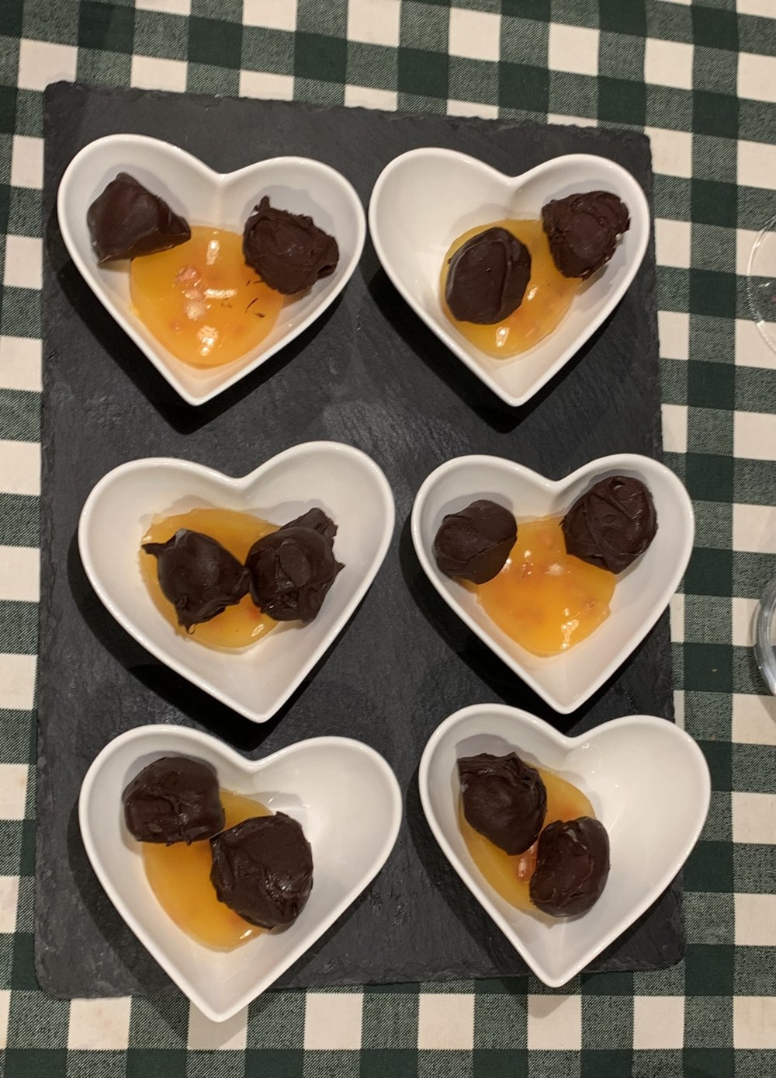
Concurso de Tapas
De la ficha de papel al resultado al instante.
Gracias
Marcos · totpoderos@gmail.com

